Slide 1
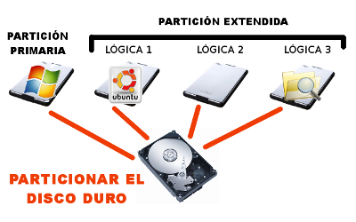
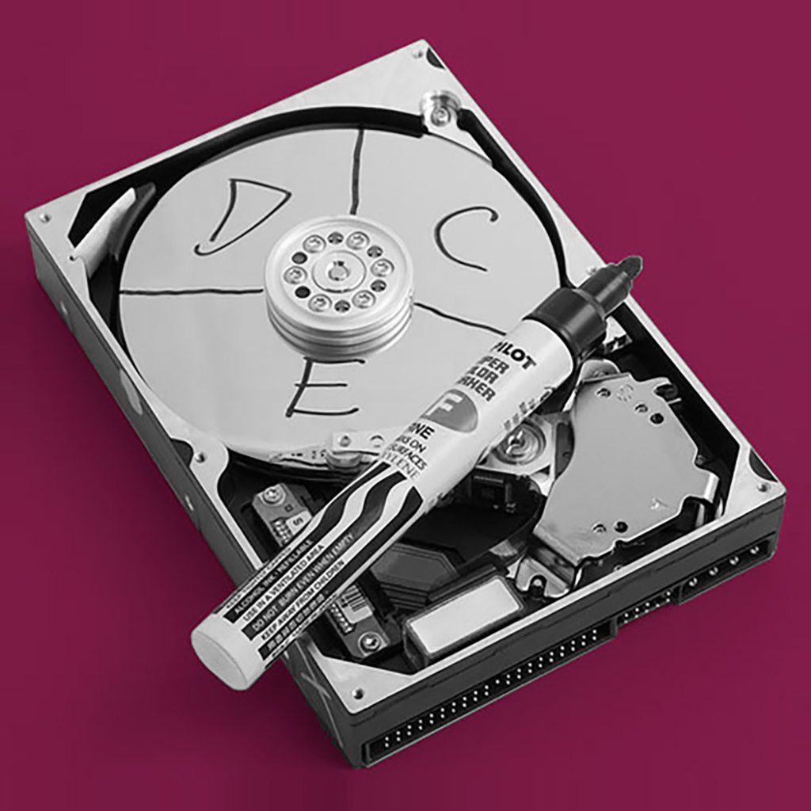
INSTALACIÓN SISTEMAS OPERATIVOS
De Enrique Fernández Sanz

Slide 2
INSTALACIÓN SISTEMAS OPERATIVOS
0. Indica las diferencias entre un disco MBR y GPT
Diferencias entre maneras de particiones:
  Un disco MBR permite hasta un máximo de 4 particiones primarias más espacio libre, o 3 particiones primarias, más una partición extendida con dentro todas las particiones lógicas que queramos, más espacio libre, dentro y/o fuera de la partición primaria.
  Un disco GPT no puede crear particiones secundarias o lógicas, sin embargo puede crear todas las particiones primarias que queramos (Es el sistema operativo quien limita el número de particiones).

Slide 3
INSTALACIÓN SISTEMAS OPERATIVOS
0. Indica las diferencias entre un disco MBR y GPT
Diferencias entre capacidad de discos:
  Un disco MBR puede trabajar máximo con 2TB, debiéndose a su existencia anterior a la del UEFI.
  Un disco GPT puede trabajar con más de 2TB.
Diferencias entre compatibilidad:
  Un disco MBR es capaz de convertirse a GPT, y los sistemas operativos leeran el disco sin embargo depende del sistema operativo si puede arrancar desde el (Versiones anteriores a Windows Vista, también depende si 32 bits o 64 bits).
  Un disco GPT es capaz de convertirse a MBR si su sistema es compatible, lo cual sistemas operativos modernos no podrán arrancar desde él.

Slide 4
INSTALACIÓN SISTEMAS OPERATIVOS
0. Indica las diferencias entre un disco MBR y GPT
Diferencias entre seguridad:
  Un disco MBR son menos seguro ya que en la tabla de particiones se almacena solo en los primeros sectores del disco, estando en problemas si esta falla o se pierde.
  Un disco GPT crea varias copias de la tabla de a lo largo del disco y si se pierde o falla una, se recupera a traves de una de esas copias, siendo más seguro.

Slide 5
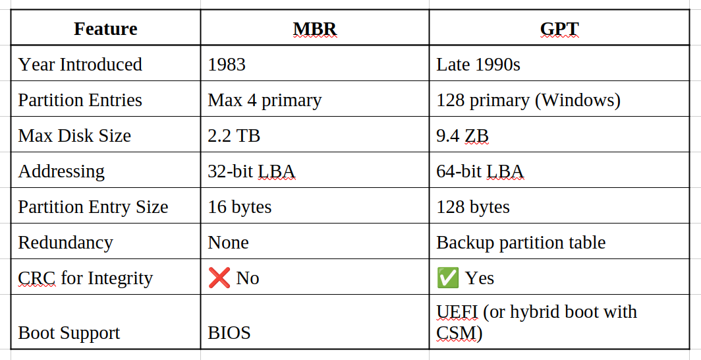
INSTALACIÓN SISTEMAS OPERATIVOS
0. Indica las diferencias entre un disco MBR y GPT
Addresing
Partition Entry Size
Redundancy
CRC for Integrity
Boot Support
(Explicar todo)

Slide 6
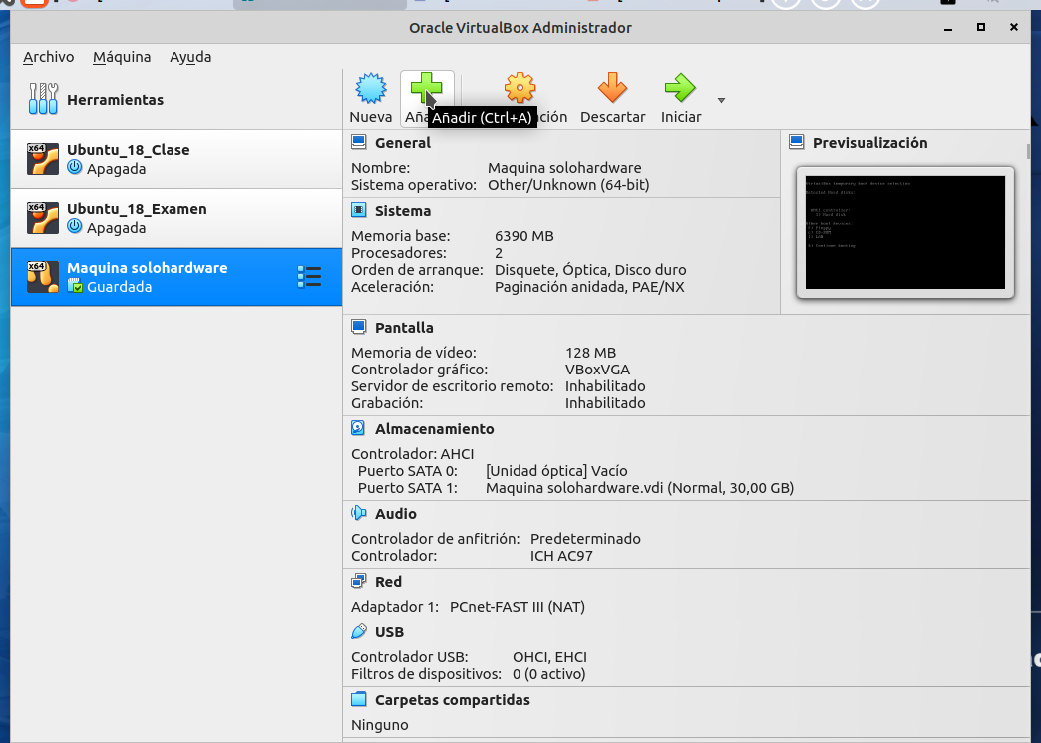
INSTALACIÓN SISTEMAS OPERATIVOS
1. Crea una máquina en Virtual Box:
a. Llamada Instalaciones
b. 8 GB RAM
c. 2 procesadores.
d. RAM de vídeo lo máximo que me permita.
e. Disco1 SATA de 90 GB llamado DiscoSSOO.
f. Disco 2 SATA de 3 GB llamado DATOS.
g. Sin conexión a RED.

Slide 7
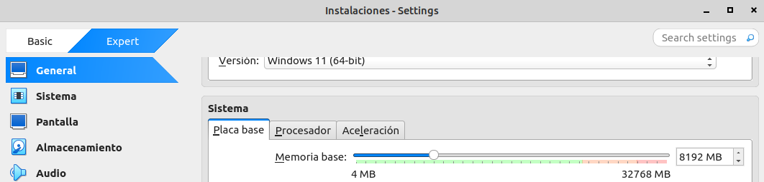
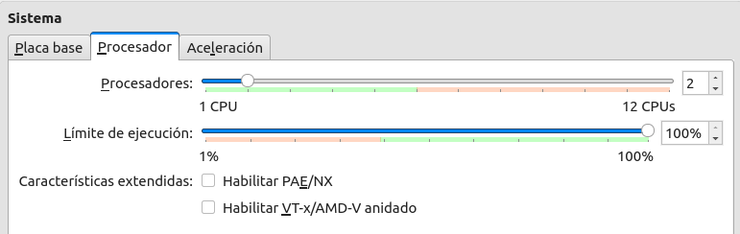
INSTALACIÓN SISTEMAS OPERATIVOS
1. Crea una máquina en Virtual Box:
a. Llamada Instalaciones
b. 8 GB RAM
c. 2 procesadores.
d. RAM de vídeo lo máximo que me permita.
e. Disco1 SATA de 90 GB llamado DiscoSSOO.
f. Disco 2 SATA de 3 GB llamado DATOS.
g. Sin conexión a RED.

Slide 8
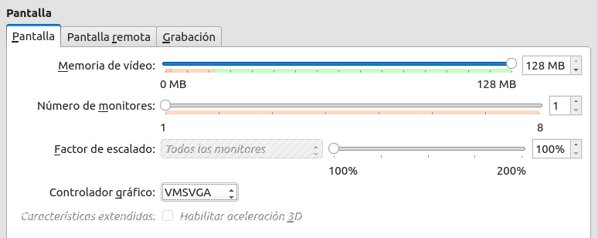
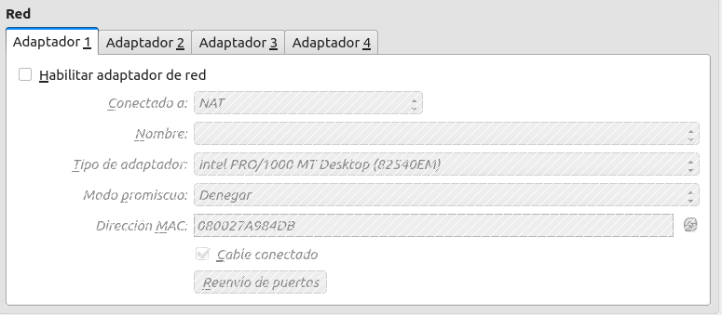
INSTALACIÓN SISTEMAS OPERATIVOS
1. Crea una máquina en Virtual Box:
a. Llamada Instalaciones
b. 8 GB RAM
c. 2 procesadores.
d. RAM de vídeo lo máximo que me permita.
e. Disco1 SATA de 90 GB llamado DiscoSSOO.
f. Disco 2 SATA de 3 GB llamado DATOS.
g. Sin conexión a RED.

Slide 9
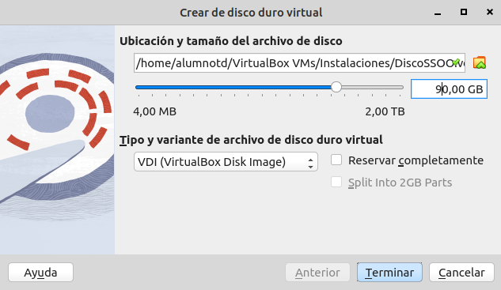
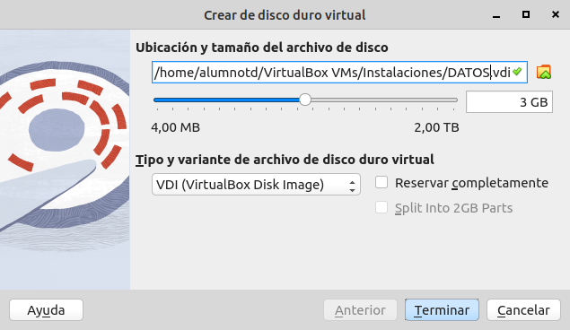
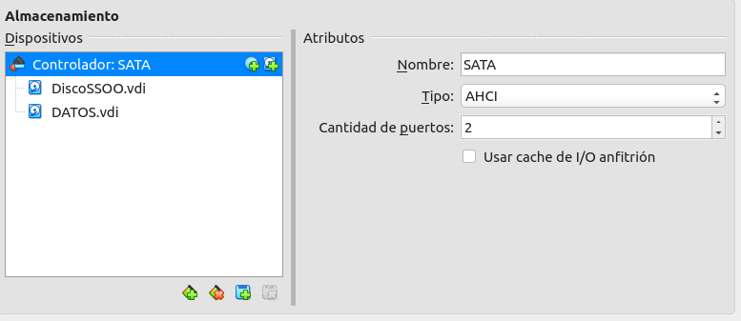
INSTALACIÓN SISTEMAS OPERATIVOS
1. Crea una máquina en Virtual Box:
a. Llamada Instalaciones
b. 8 GB RAM
c. 2 procesadores.
d. RAM de vídeo lo máximo que me permita.
e. Disco1 SATA de 90 GB llamado DiscoSSOO.
f. Disco 2 SATA de 3 GB llamado DATOS.
g. Sin conexión a RED.

Slide 10
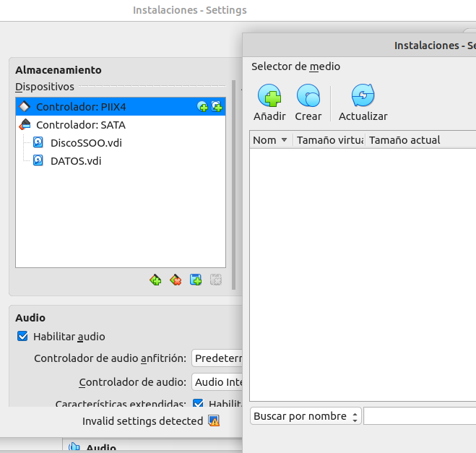
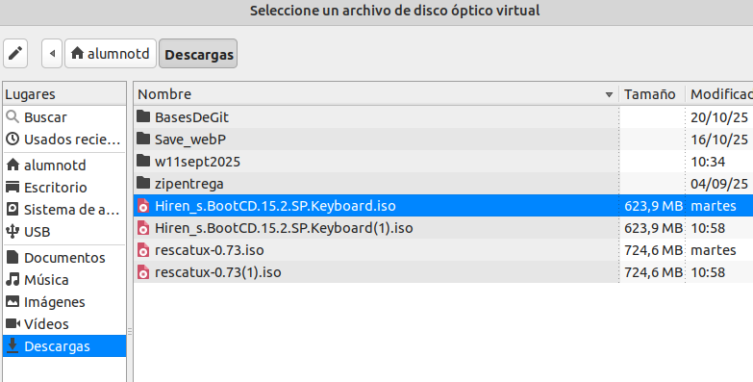
INSTALACIÓN SISTEMAS OPERATIVOS
2. Con el programa GParted de creación de particiones de Linux, crea las siguientes particiones:
a. Primero ponemos el disco en la máquina.

Slide 11
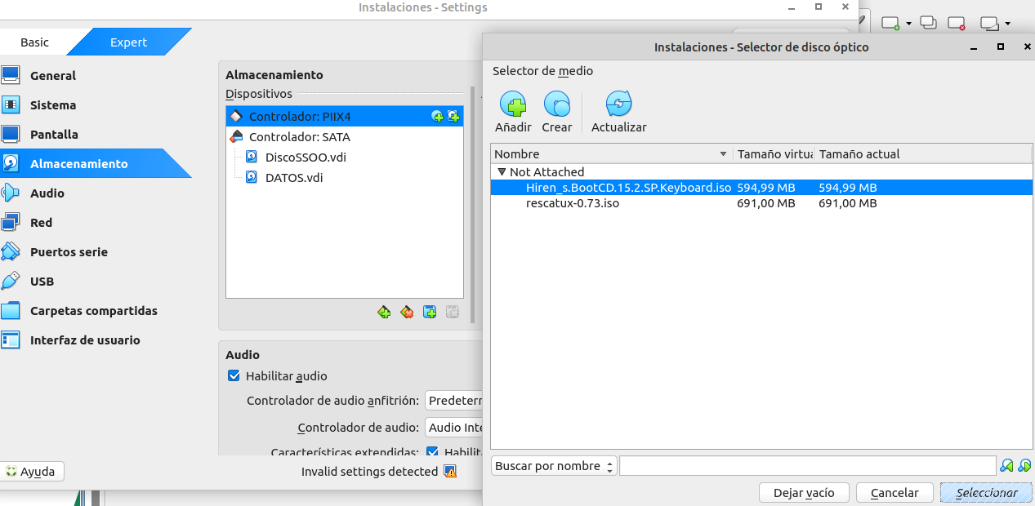
INSTALACIÓN SISTEMAS OPERATIVOS
2. Con el programa GParted de creación de particiones de Linux, crea las siguientes particiones:
a. Primero ponemos el disco en la máquina.

Slide 12
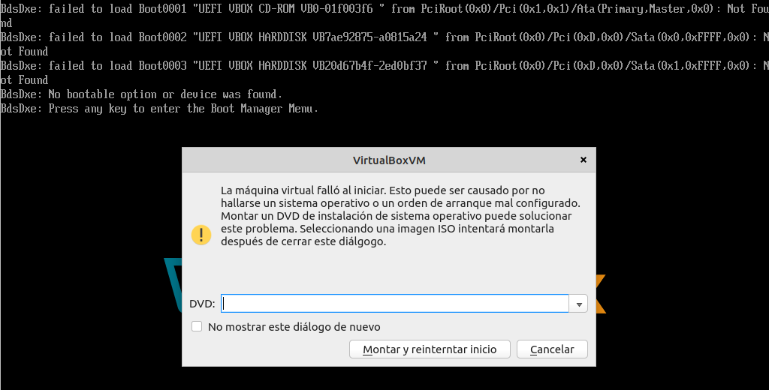
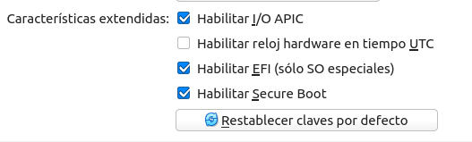
INSTALACIÓN SISTEMAS OPERATIVOS
2. Con el programa GParted de creación de particiones de Linux, crea las siguientes particiones:
a. Primero ponemos el disco en la máquina.
Hay que tener cuidado y tener EFI, desconectado. Si esta conectado la máquina virtual no cargará ningún disco.

Slide 13
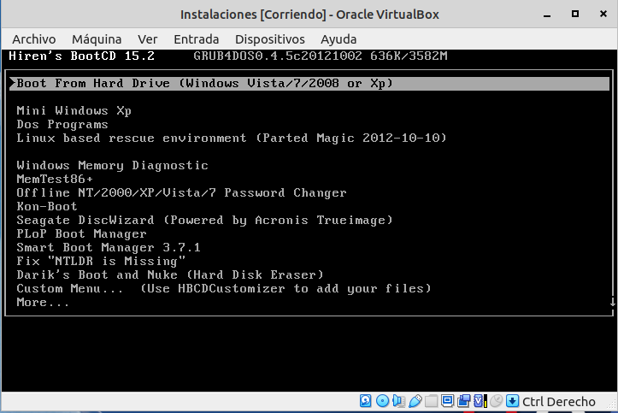
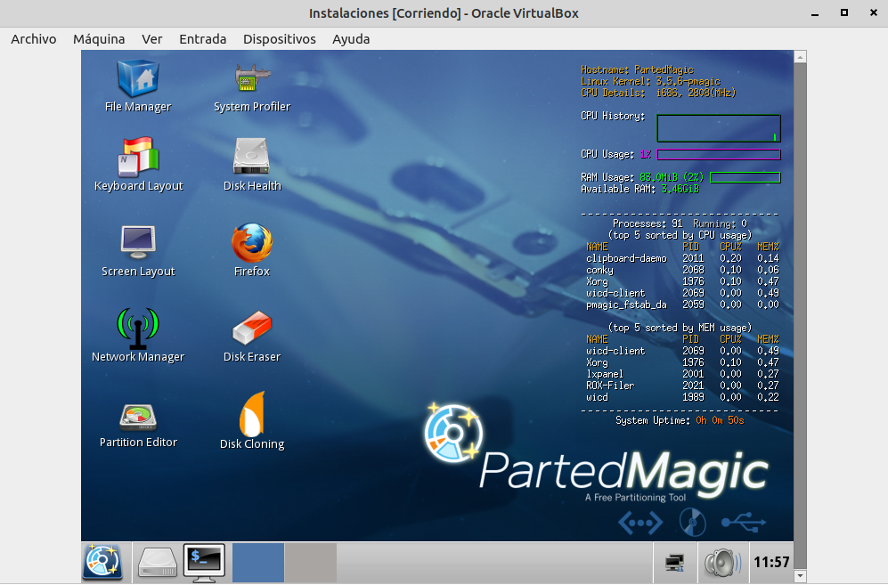
INSTALACIÓN SISTEMAS OPERATIVOS
2. Con el programa GParted de creación de particiones de Linux, crea las siguientes particiones:
a. Las particiones en verde son Lógicas.

Slide 14
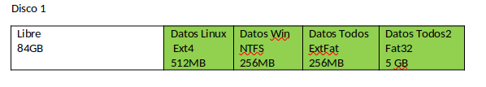
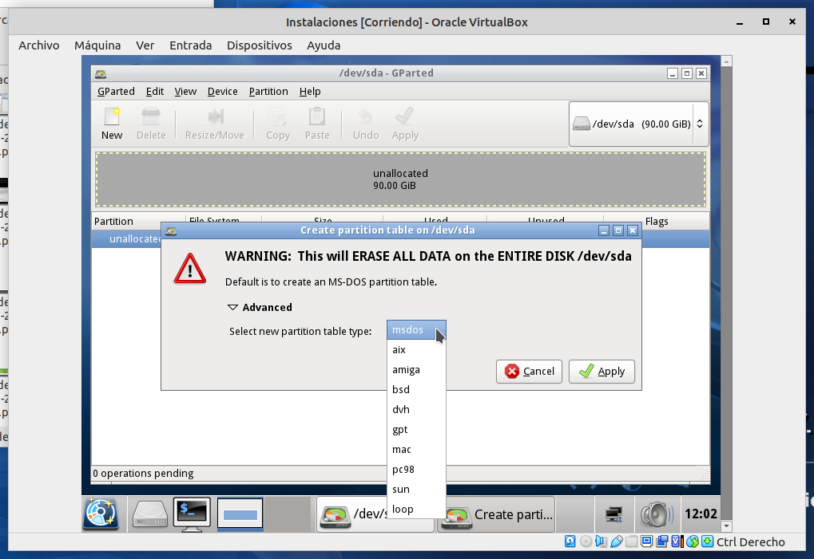
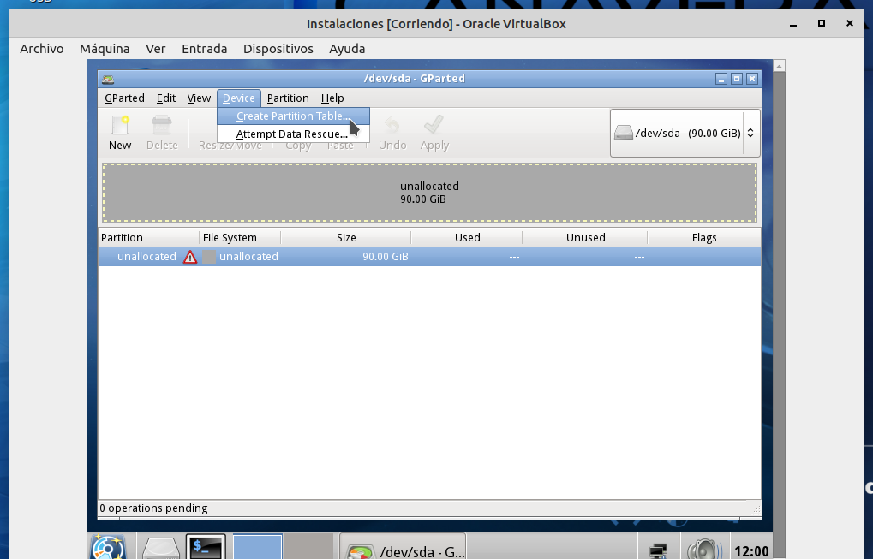
INSTALACIÓN SISTEMAS OPERATIVOS
2. Con el programa GParted de creación de particiones de Linux, crea las siguientes particiones:
a. Las particiones en verde son Lógicas.
Master Boot Record se reconoce como msdos

Slide 15
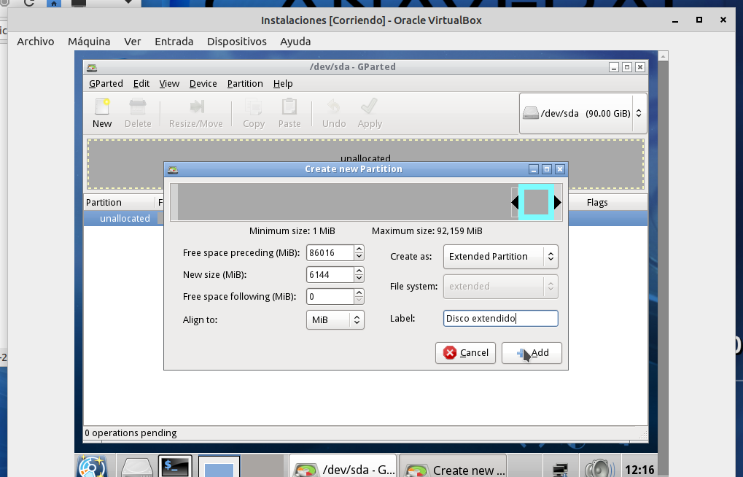
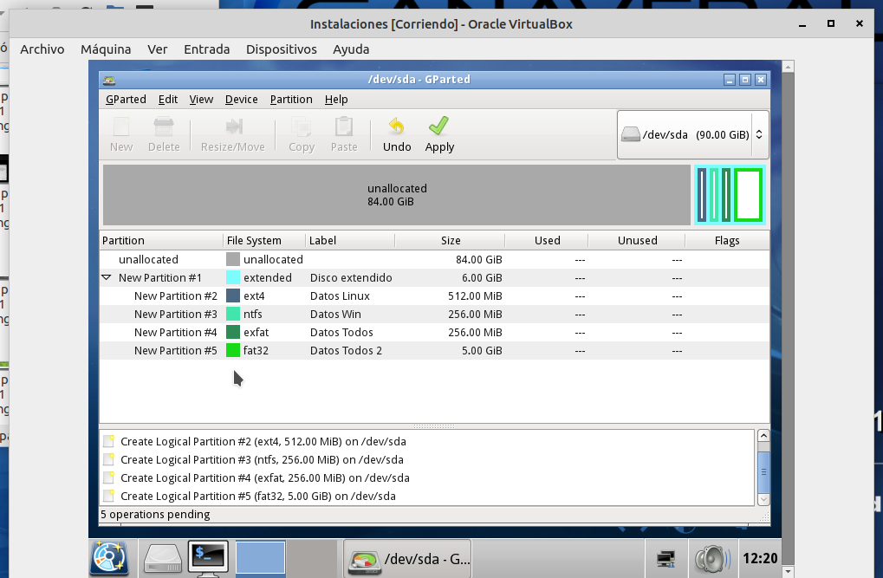
INSTALACIÓN SISTEMAS OPERATIVOS
2. Con el programa GParted de creación de particiones de Linux, crea las siguientes particiones:
a. Las particiones en verde son Lógicas.
Para hacerlo exactamente como pone en el dibujo, situamos la partición a la derecha dejando el espacio exacto de 86016 MB

Slide 16
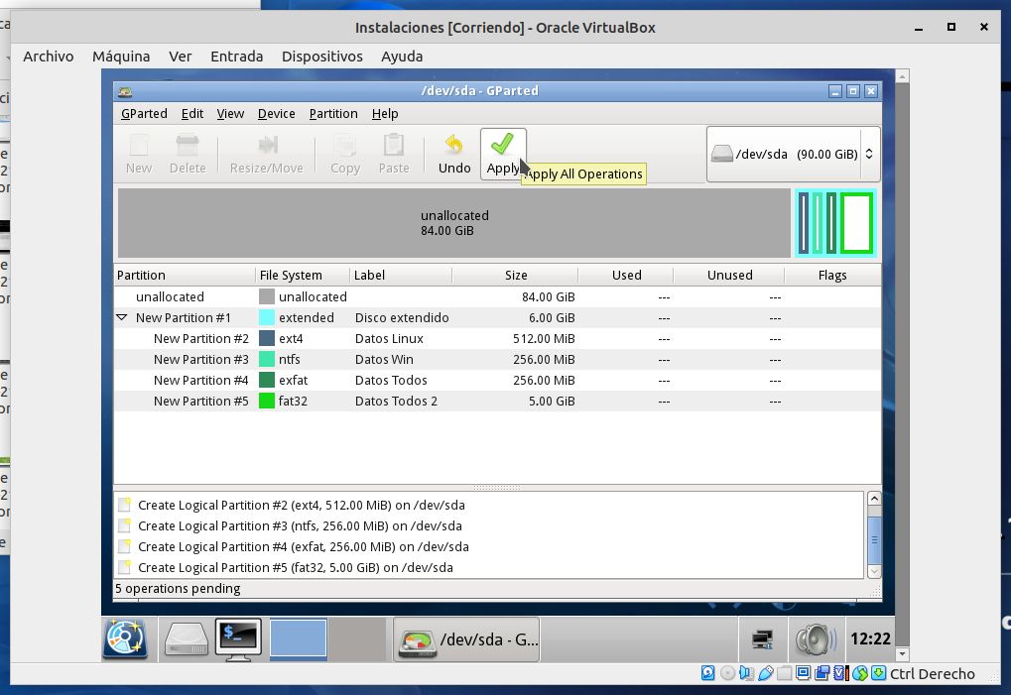
INSTALACIÓN SISTEMAS OPERATIVOS
2. Con el programa GParted de creación de particiones de Linux, crea las siguientes particiones:
a. Las particiones en verde son Lógicas.

Slide 17
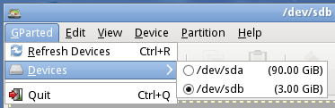
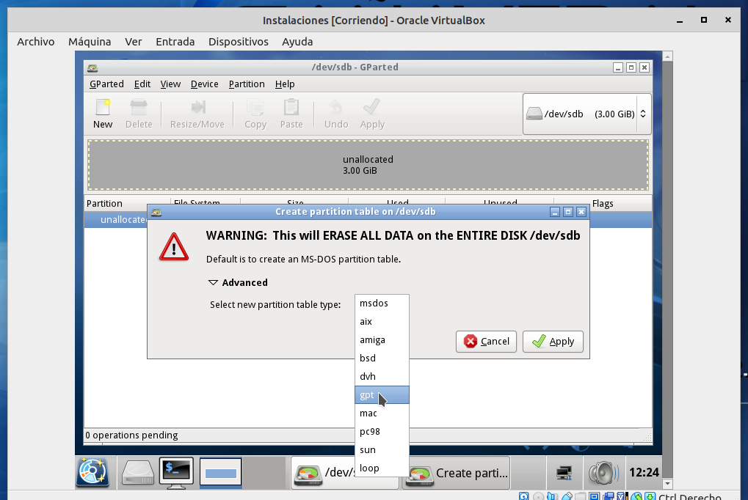
INSTALACIÓN SISTEMAS OPERATIVOS
2. Con el programa GParted de creación de particiones de Linux, crea las siguientes particiones:
b. Las particiones en rojo son Primarias.

Slide 18
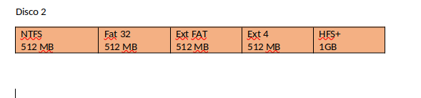
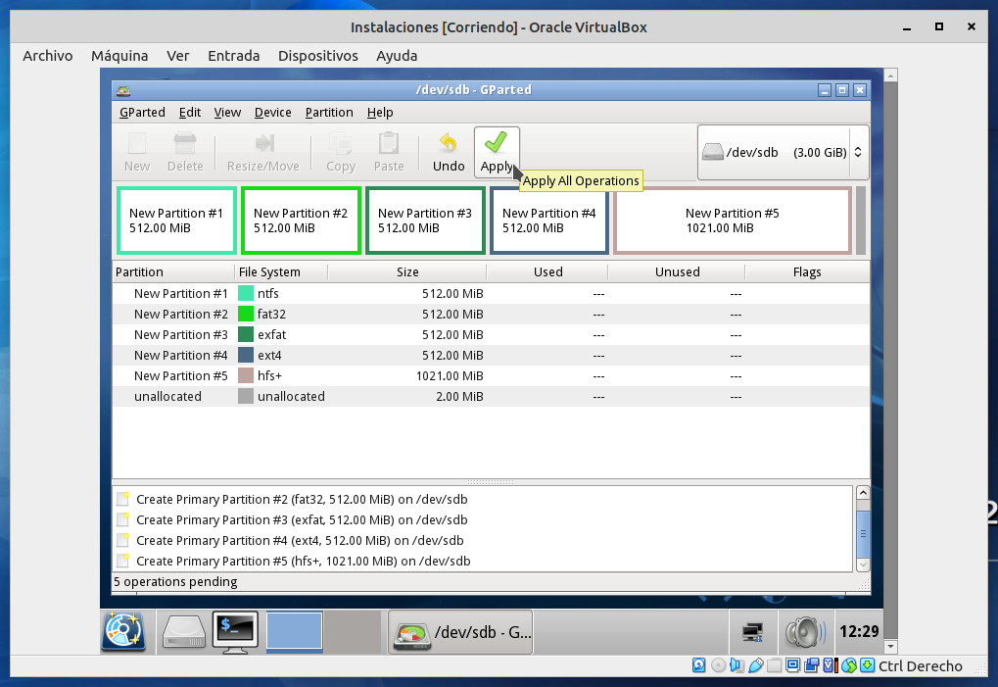
INSTALACIÓN SISTEMAS OPERATIVOS
2. Con el programa GParted de creación de particiones de Linux, crea las siguientes particiones:
b. Las particiones en rojo son Primarias.
Descargate OpenRA

